Slide 1
NAJVEČJE SVETOVNE ZGRADBE

Slide 2
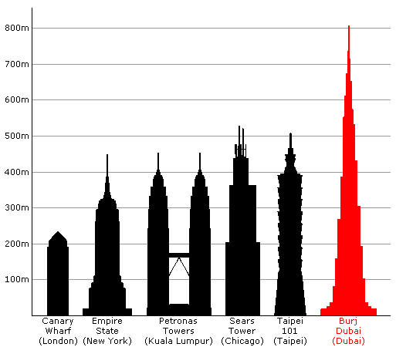

Slide 3
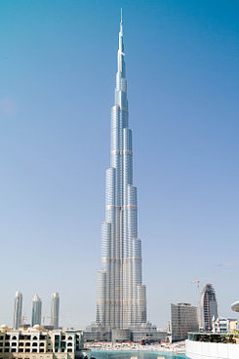
Burj Dubai
meri 828 m
200 nadstropij
Zgrajen 2010

Slide 4
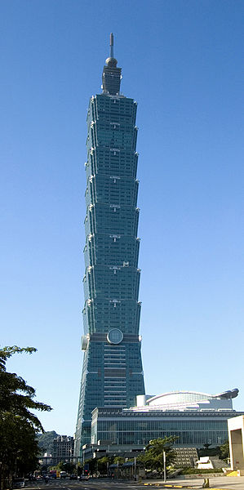
Taipei 101
zgradba meri 449.2 m
z anteno 502.9 m
Ime po mestu
Številka ulice

Slide 5
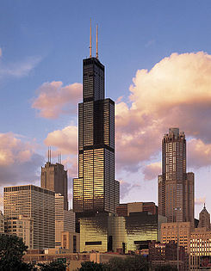
Sears tower
Visok 433m
Zgrajen 1973

Slide 6
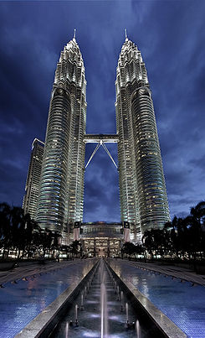
Petronas tower
Zgrajen 1998
Dva stolpa z hodnikom
César Pelli-arhitekt
Sama zgradba 400 m

Slide 7
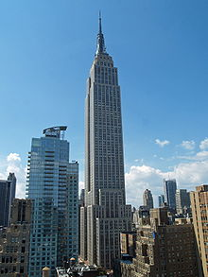
Empire state
102 nadstropij
Na križišču 5th avenije
Zgrajen 1931
Ime po vzdevku New York-a
Samo zgradba 381 m
Z anteno 448,7 m

Slide 8
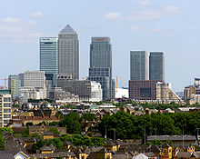
Canary wharf
V ulici z enakim imenom
Večji od 200 m

Slide 9
Hvala! ☺
Viri:
www.wikipedia.org

